Slide 1

Круги Эйлера на уроках математики в начальной школе

Slide 2
В начальной школе рассматриваем несколько видов кругов:
Непересекающиеся;
Пересекающиеся;
Вложенные.

Slide 3

1 класс
Раздели предметы на две группы.
Сколько способов получится?

Slide 4
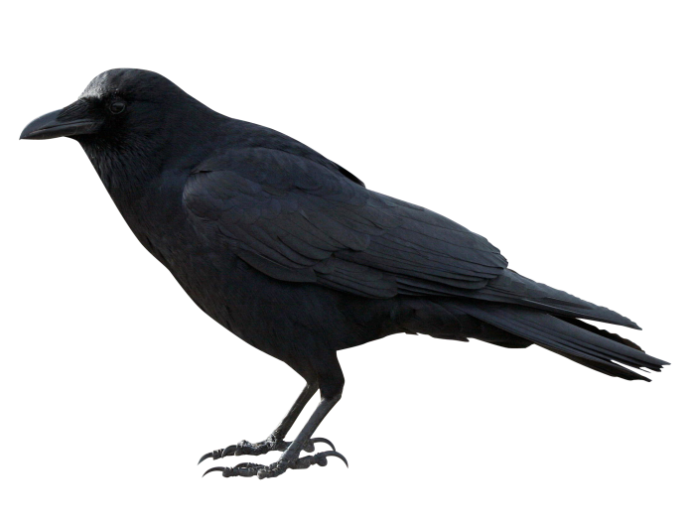
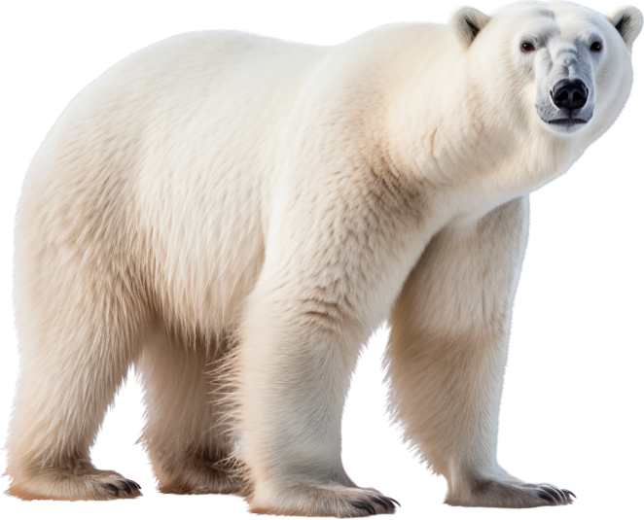
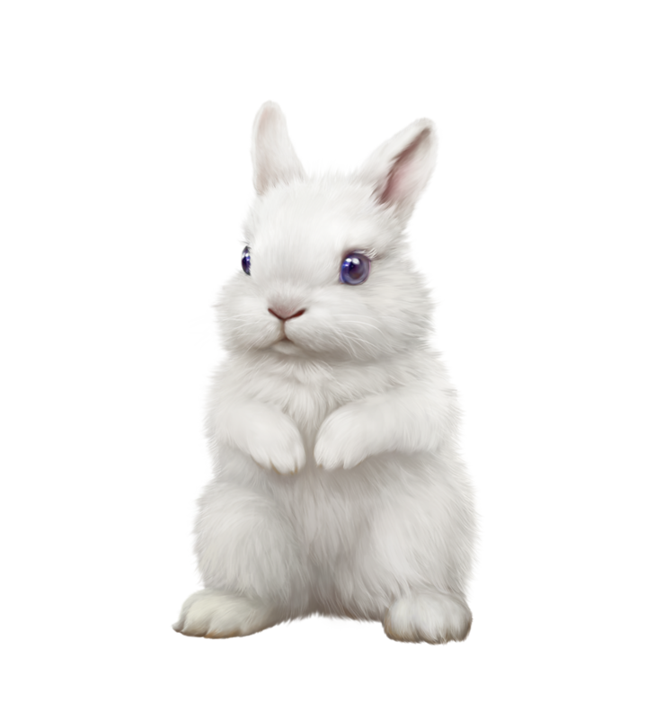
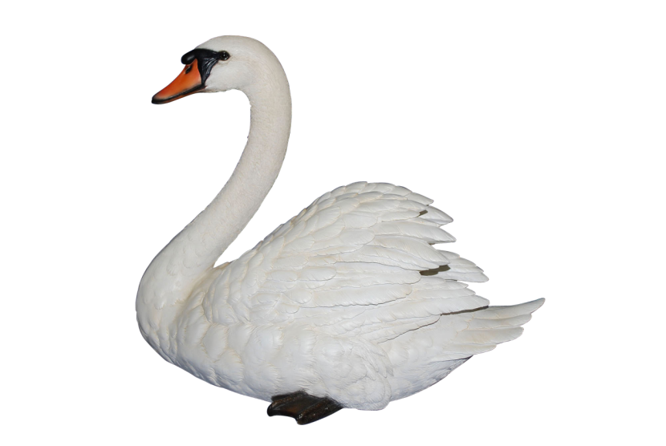
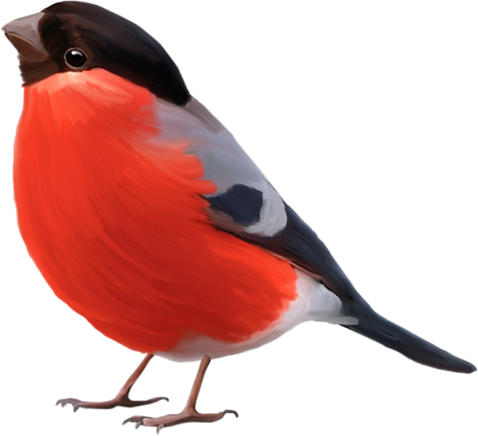

1 класс
1. Посели животного в домик

Slide 5
1 класс
1. Посели животного в домик

Slide 6
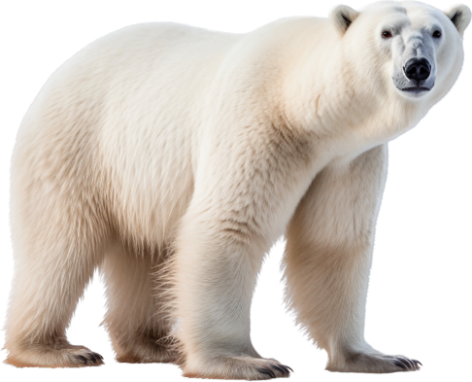

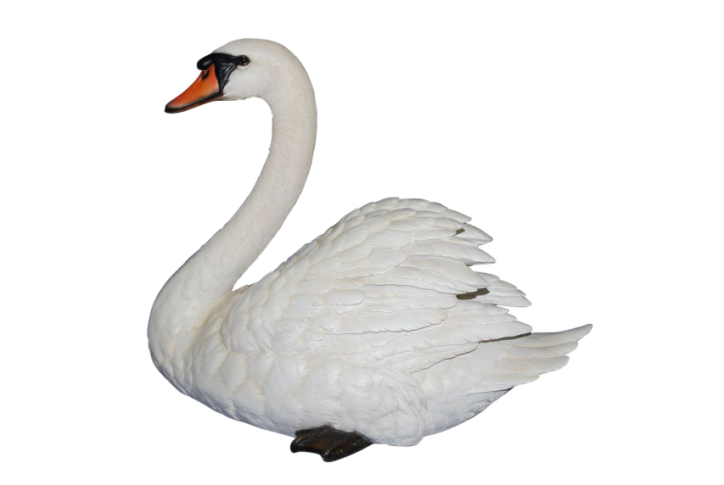
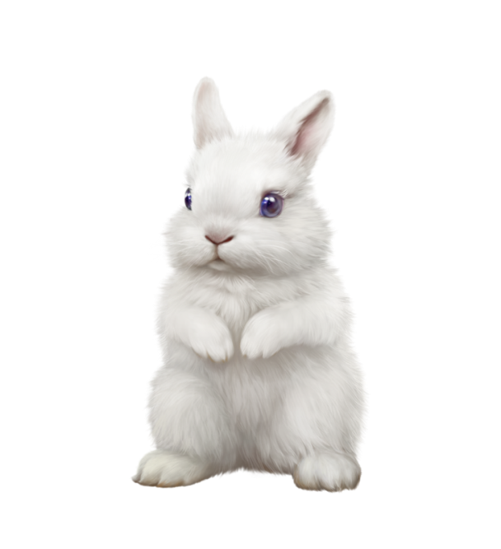


Slide 7
1 класс
2. Волшебные фигуры

Slide 8
1 класс
2. Волшебные фигуры

Slide 9
1 класс
2. Волшебные фигуры

Slide 10
1 класс
3. Загадочные числа
Числа меньше 5
Числа больше 3

Slide 11
1 класс
3. Загадочные числа
2
5
1
4
3
6

Slide 12
Советы для учителя
Больше картинок, меньше текста
Тактильность
Простой язык
Акцент на логику, а не на термин
Обязательное обсуждение

Slide 13
2 класс

Slide 14
2 класс
1. Числовые домики
14, 7, 22, 19, 3 , 28, 15, 30

Slide 15
2 класс
28
7
15
22
Четные
Нечетные
14
30
19
3

Slide 16
2 класс
2. Математический кроссворд в кругах
Числа от 1 до 10 по двум кругам
Красный круг – меньше 6
Синий круг – четные числа

Slide 17
7
6
1
8
4
5
9
2
10
3

Slide 18
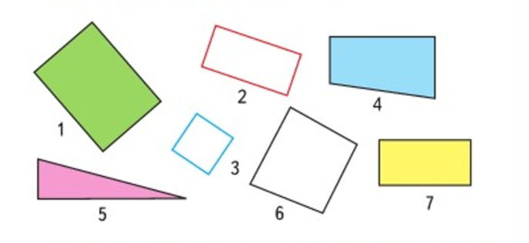
2 класс
2. Геометрический конструктор

Slide 19
Четырехугольники
Многоугольники
Треугольники
Прямоугольник
Квадрат

Slide 20
3 класс
Практико-ориентированные задания
Опрос. Узнай, у кого из одноклассников есть дома: кошка, собака, попугай, черепаха?

Slide 21
Кошки | Собаки | Попугаи | Никого
10 | 4 | 1 | 2

Slide 22
Собаки
Кошки
2
2
8
1
2
Попугай

Slide 23
4 класс
Творческие и исследовательские задания
Создай свою задачу
Любимые мультфильмы / фильмы / игры
Модели телефонов
Летний отдых

Slide 24
Исследование: Круги вокруг нас
1. Расписание уроков и кружков
2. Классификация продуктов в холодильнике
3. Разделение обязанностей в семье

Slide 25
Верю – не верю
(работа с утверждениями в группе)
Прочитай утверждения и отметь, верные они или нет. Используя круги для проверки.
Утверждения:
Если число четное и делится на 3, то оно делится на 6.
Все квадраты являются прямоугольниками.
Все фрукты растут на деревьях.

Slide 26
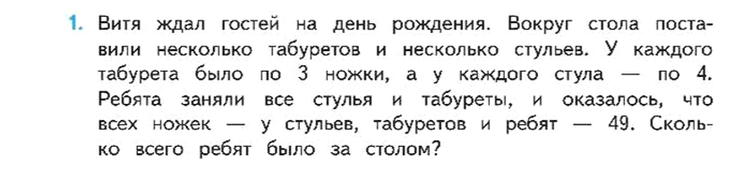
4. Задача на расчет

Slide 27

5. Цифровой проект
1. Создай круги Эйлера в графическом редакторе

Slide 28
Рекомендации для учителя:
1. Дифференциация;
2. Работа в группах;
3. Визуализация;
4. Защита решений;
5. Связь с жизнью.

Slide 29
Часть 2: Имитационная игра

Slide 30
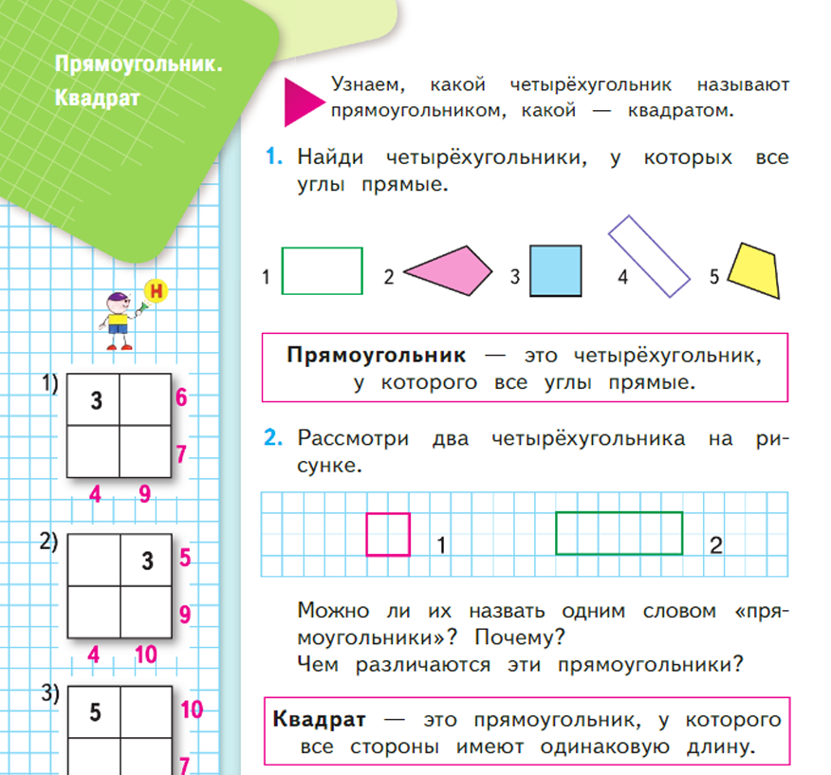
Часть 3: Моделирование

Slide 31
Спасибо за внимание!

